Slide 1


ANALISIS DE SENTIMIENTO A TRAVÉS DE VOZ DE CLIENTE
DATA ANALYTICS
www.bancoguayaquil.com

Slide 2
ANÁLISIS DE SENTIMIENTO
JORGE FIERRO
WILSON ORDOÑEZ
DOUGLAS PERALTA
ELOY BRAVO
RUBEN ROMO (Mentor)

Slide 3
Ventas de Seguro
Colocacion de productos
Análisis de Sentimiento
Colocacion de tarjetas de crédito
Servicios
Bievenida
Cobranzas
Call Center
Saturacion de Call Interno
Experiencia en Telemercadeo
Perseccion de Cliente

Slide 4




Análisis de Sentimiento
Modelo Inteligente
Interaccion acorde a estado de animo
Espectrograma
Redes Neuronales convulcionales
Speach acorde a estado de animo de cliente
Semaforizacion de Sentimiento
Caracteristica del producto
Análisis de sentimiento
Consolidacion de Oferta de valor
Incremento de servicio
Venta Efectiva
Confianza del cliente
Cliente como centro del banco
Calidad de servicios
Perseccion

Slide 5
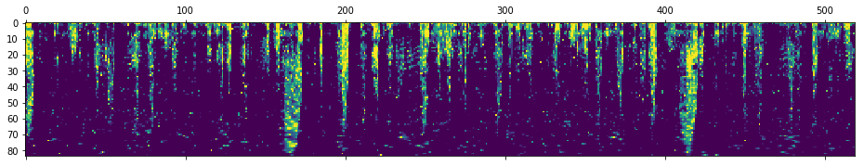
Espectograma
El espectrograma es el resultado de calcular el espectro de tramas enventanadas de una señal.

Slide 6
Clasificacion de imagenes
Positivos & Negativo
Clasificacion de imagenes en positivos y negativos.
Notes:
No Slide Master

Slide 7
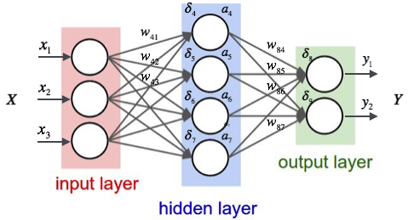
Redes Convucionales
Basado en campos receptivos similar a neuronas en corteza visual.
Matrices Bidimensionales
Segmentación de imágenes.

Slide 8
Modelamiento
Keras
Python
Librosa

Slide 9
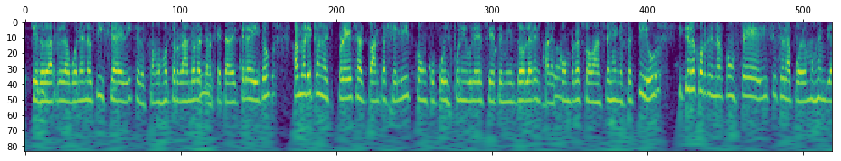
Capa de entrada
Capa de entrada

Slide 10
Aprendizaje de Caracteristicas
Capa de Análisis

Slide 11
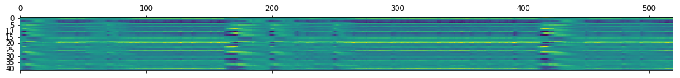
Capa Oculta
Dato de Salida

Slide 12
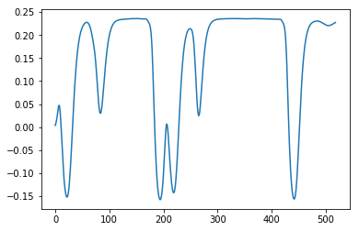
Capa Oculta

Slide 13





Categorización
Categoría 1
Categoría 2
Categoría 3
Categoría 4
Categoría 5
Esta ajustado al estado de animo del cliente de la cual su estructura se conforma por 5 tipo de categorías.

Slide 14



Aplicacion y Operador
NEGATIVO
Categoría 4
Categoría 5
NEUTRAL
Categoria 3
POSITIVO
Categoría 1
Categoría 2

Slide 15
Resultados
Insights
Confiabilidad
Medio de comunicación
Productividad
Optimización
Innovar

Slide 16
Muchas Gracias!

